Slide 1
作業2
2048

Slide 2
作業2: 2048
畫出方框 (10%)
上下左右鍵出現一個數字 (10%)
數字移動到邊上 (15%)
數字合併變大 (15%)
回到上一步狀態 (15%)
數字底色不同顏色 (10%)
顯示分數 (5%)
2048的AI (40%)

Slide 3
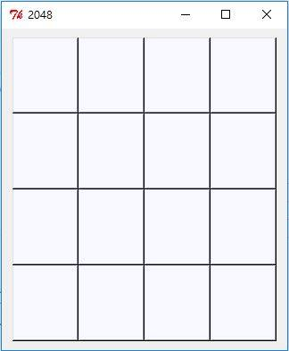
畫出方框(10%)

Slide 4
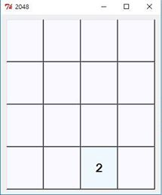
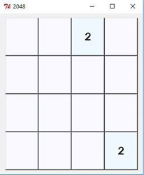
隨機產生一個數字2或是4 (10%)
每動一步會隨機產生一個數字
如果是無效的移動，則不會產生數字
隨機產生一個數字2或是4
隨機產生
右鍵，向右移動
隨機產生
向右移動

Slide 5
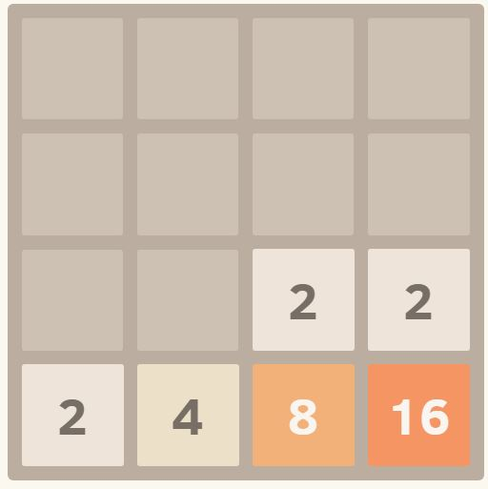
隨機產生一個數字2或是4 (10%)
如果是無效的移動，則不會產生數字
這是無效的移動
下鍵，向下移動

Slide 6
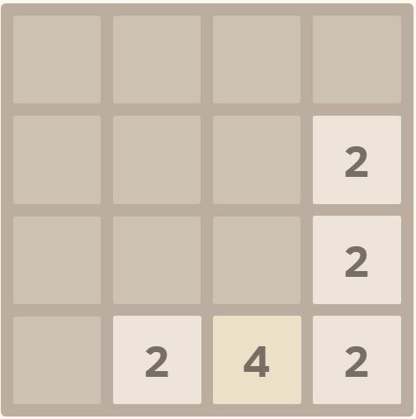
隨機產生一個數字2或是4 (10%)
如果是無效的移動，則不會產生數字
這是無效的移動
右鍵，向右移動

Slide 7
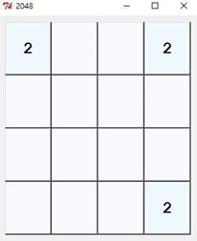
數字移動到邊上 (15%)
隨機產生
向右移動
右鍵，向右移動

Slide 8
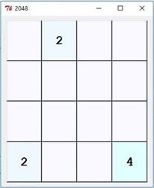
一樣的數字合併變大 (15%)
向下移動
隨機產生
下鍵，向下移動
合併為4

Slide 9
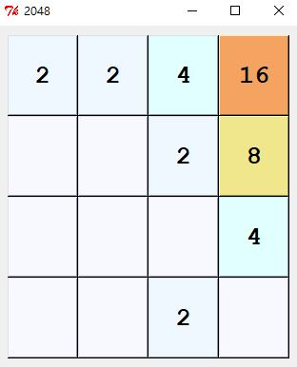
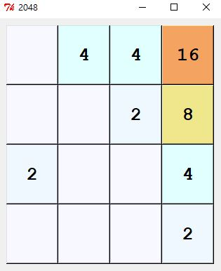
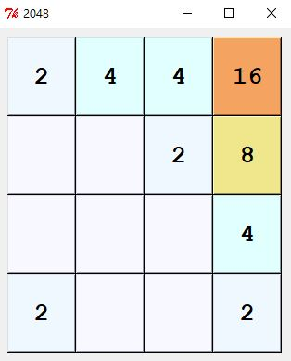
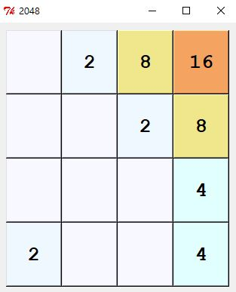
範例1 範例2
向右移動
合併
合併
右鍵
右鍵
隨機產生
向右移動
合併
隨機產生

Slide 10
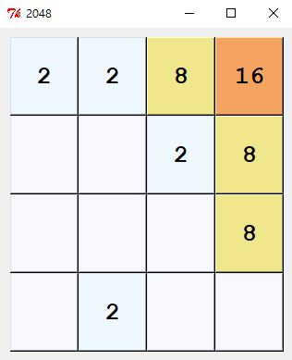
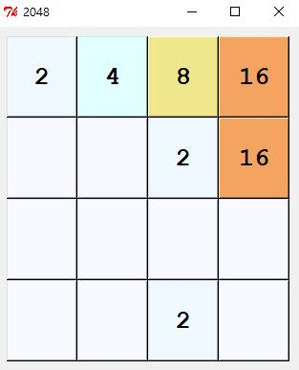
範例3 範例4
1.向上 移動
2.合併
向上移動
上鍵
上鍵
合併
合併
隨機產生
隨機產生

Slide 11
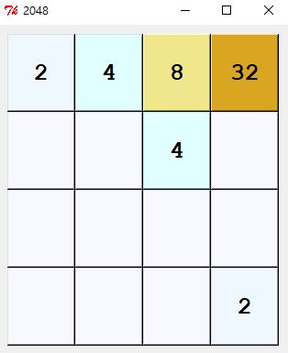
範例5
合併
上鍵
1.向上 移動
2.合併
隨機產生

Slide 12
回到上一步狀態 (15%)
按下Backspace可以回到上一步
下鍵

Slide 13
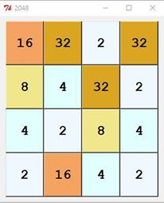
不同數字的底色不同 (10%)

Slide 14
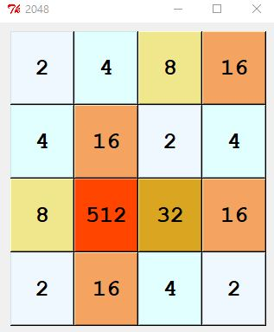
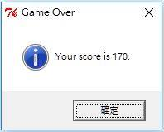
顯示分數 (5%)
遊戲結束(無法再移動)，跳出視窗顯示
分數為格子內最大數字的對應
小於128 -> 0
128 -> 5
256 -> 10
512 -> 20
1024 -> 30
2048 -> 40
20

Slide 15
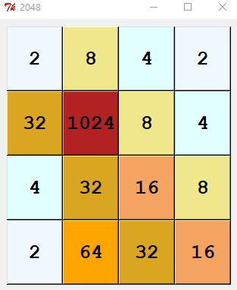
2048的AI (40%)
系統自動判斷上下左右
每一步間隔0.5秒
卡住0分
依照最高分數來給分
小於128 -> 0分
128 -> 5分
256 -> 10分
512 -> 20分
1024 -> 30分
2048 -> 40分
30

Slide 16
注意事項
請寫word檔說明你的作業步驟，如果你的程式不符合規定，你的word檔請寫出你做到什麼地步斟酌給分
寄信主旨請打以下格式
HW2_學號_姓名(不合規定斟酌扣分)
用ZIP壓縮ord及程式碼(檔名請打你的學號)
請寄到 nchuwccclab@gmail.com
Deadline 2018/05/16
用Yahoo信箱我好像收不到
不管你要用什麼寫，請你確定可以在spyder上執行再寄給我
Code請不要貼在txt或word檔，我一定扣分
抄襲嚴懲 , 請打上註解不然不計分

